Slide 1





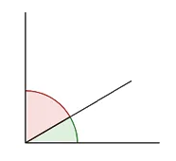
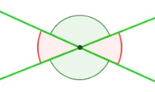




Prueba
Nombre y apellidos
Fecha
1. Dibuja 2 rectas paralelas que sean secantes a otra. (1 punto)
2. ¿Cómo son entre sí estas circunferencias? Marca con una equis. (1 punto)
Exteriores
Interiores
Tangentes
3. Escribe qué tipo de ángulos son según su amplitud. (1 punto)
4. Marca con una equis los ángulos que sean consecutivos pero no complementarios.
(1 punto)
5. Clasifica cada triángulo por sus ángulos y sus lados. (1 punto)
Método Snappet. Prueba 9 5º. Página 1 de 2.

Slide 2



Prueba
Nombre y apellidos
Fecha
6. Marca con una equis las opciones correctas. (1 punto)
El triángulo tiene 2 ángulos rectos.
El triángulo tiene 2 ángulos agudos.
El triángulo tiene 1 ángulo recto.
7. Selecciona las figuras que tengan 2 pares de lados paralelos y 4 ángulos rectos. (1 punto)
Triángulo
Rectángulo
Cuadrado
Trapecio
8. Rodea el cuadrilátero no paralelogramo. (1 punto)
9. Dibuja un trapecio y un trapezoide. (1 punto)
10. Un ángulo de un triángulo rectángulo mide 30º ¿Cuánto mide el otro ángulo? Marca con una equis la respuesta. (1 punto)
45º
90º
60º
30º
Método Snappet. Prueba 9 5º. Página 1 de 2.

